Slide 1
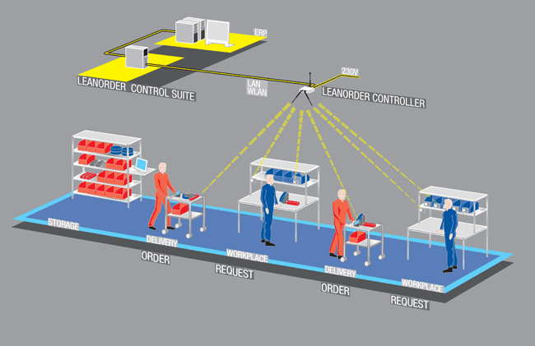
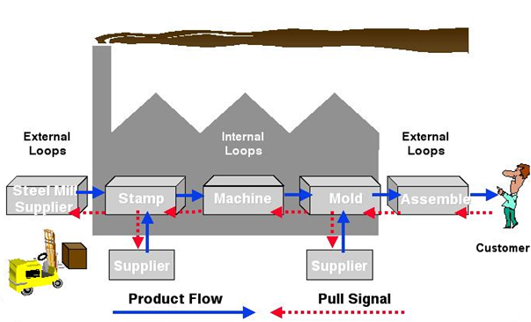
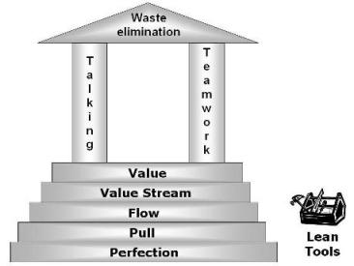
PULL PRODUCTION
นาย คมกริช จันทรเสนา 503040811-5
นาย สิณัฐ กุลสุทธิไชย 513041133-9

Slide 2
What is the Pull Production?
มุมมองของการผลิตแบบดึง
Pull Production
การผลิตแบบดึงมี 2 มุมมอง
1. ในการผลิต
การผลิตชิ้นงานตาม ความต้องการของผู้บริโภค
2. ในการควบคุมวัสดุ
เบิกสินค้าคงคลังตามความต้องการของผู้ใช้ปลายทาง
Downstream User

Slide 3
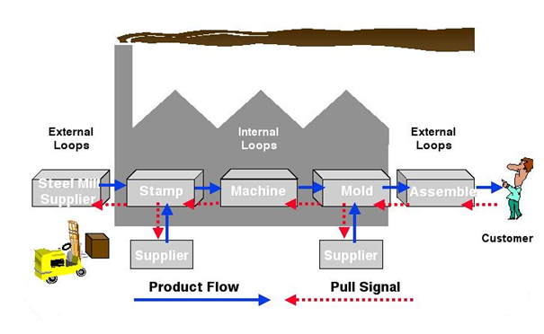
Pull Production
Pull System
* ลูกค้าคือคนปล่อยสัญญาณกระตุ้นให้เกิดการผลิตและการเบิกวัสดุ
* การผลิตจะเริ่มต้นจากลูกค้าภายนอก (External customer)
* มีการกระตุ้นส่งสัญญาณตลอดทางย้อนหลังกลับไปตามกระบวนการผลิต

Slide 4
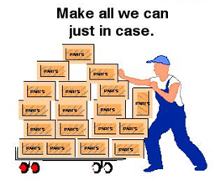
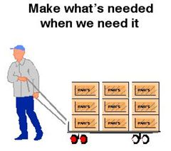
Comparison
การเปรียบเทียบระหว่างการผลิตแบบผลักกับแบบดึง
ผลิตคราวละมากๆ
มีวัสดุคงคลังสูง
เกิดความสูญเปล่ามาก
การผลิตยึดตามการพยากรณ์
ผลิตคราวละน้อยๆ
มีวัสดุคงคลังน้อย
เกิดความสูญเปล่าน้อย
การผลิตจะผลิตตามความต้องการของลูกค้า

Slide 5
Pull Production
สิ่งที่ต้องมีมาก่อน สำหรับระบบการผลิตแบบดึง
ก่อนจะนำระบบดึงมาใช้ คุณจะต้องมั่นใจแล้วว่ามีทักษะและสิ่งต่างๆ ดังนี้
ตระหนักในเรื่องความสูญเปล่า
Waste
การทำงานเป็นทีมเพื่อการปรับปรุงสิ่งต่างๆ
Teamwork
ควรมีการวัดสมรรถนะของกระบวนการ
KPI
การจัดระเบียบตามหลักการ 5 ส.
5S
พนักงานได้รับการฝึกอบรมให้ทำงานได้หลากหลายด้าน
Multi. Skill

Slide 6
Production Control
ระบบจัดการการผลิตคืออะไร?
ระบบจัดการการผลิตคือการสร้างและการสั่งการ และโรงงานก็คือองค์กรซึ่งมีชีวิตที่มีกลไกทั้งเชิงข้อมูลสารสนเทศและเชิงอุปกรณ์ที่ช่วยสนับสนุนให้สินค้ามีการไหลไปยังลูกค้าได้
Information – based
System
Equipment – based
System
ระบบเอกสาร
ระบบกายภาพ
รวมถึงกระบวนการวางแผน การจัดระบบสื่อสาร และการจัดการโรงงาน ซึ่งเป็นกระบวนการที่มองเห็นได้ยาก
รวมถึงอุปกรณ์ ผังโรงงาน วิธีการขนถ่าย วิธีการผลิต และปัจจัยด้านอุปกรณ์อื่นๆ ซึ่งเป็นสิ่งที่มองเห็นได้ง่าย

Slide 7
Lead Time
เวลานำ มีความสำคัญอย่างไร?
ถ้าเราพิจารณาถึงปัญหาที่เกี่ยวกับเวลานำของผลิตภัณฑ์แล้วละก็ การจัดการผลิตทั้ง 2 มุมมองนั้นก็จะต้องกลายมาเป็นจุดสนใจ ซึ่งเวลานำของผลิตภัณฑ์เริ่มต้นด้วยแผนการผลิตและจบลงด้วยการจัดส่งผลิตภัณฑ์
เวลานำด้านเอกสาร |  |  |  | เวลานำด้านกายภาพ
เสนอแผนการผลิต | แผนการผลิต | จัดทำแผนการผลิตขั้นสุดท้าย | ประชุมวางแผน ของฝ่ายการผลิตและฝ่ายขาย | เวลานำในการจัดหา | เวลานำในการดำเนินการผลิต | เวลานำในการจัดส่ง
การวางแผนการขาย
คำสั่งซื้อไปยังผู้จัดส่งวัตถุดิบ
ส่งมอบชิ้นส่วน
จัดส่งผลิตภัณฑ์
ซึ่งจะเห็นว่า เวลานำด้านเอกสารมากว่าเวลานำด้านกายภาพ

Slide 8
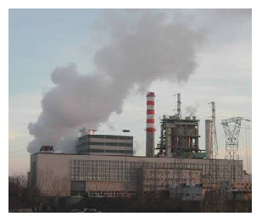
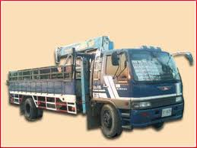
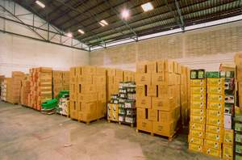
Lead Time
“การผลิตแบบดึง” ส่งผลอย่างไรต่อเวลานำ ?
การผลิตแบบดึงนั้นเป็นระบบตลาดเป็นผู้กำหนด ตัวส่งสัญญาณกระตุ้นจะไม่ใช่การมาถึงของวัสดุละชิ้นส่วนที่ยึดตาม “การพยากรณ์ ความต้องการ” ของลูกค้าอีกต่อไป แต่กลับเป็น “คำสั่งซื้อ” ของลูกค้าเอง
การผลิตแบบดึง
เวลานำของลูกค้า
เวลานำในการผลิต
เวลานำในการขนส่ง
ลูกค้า
การผลิตแบบผลัก
เวลานำของลูกค้า
เวลานำในการผลิต
เก็บรักษา
เวลานำในการขนส่ง
ลูกค้า

Slide 9
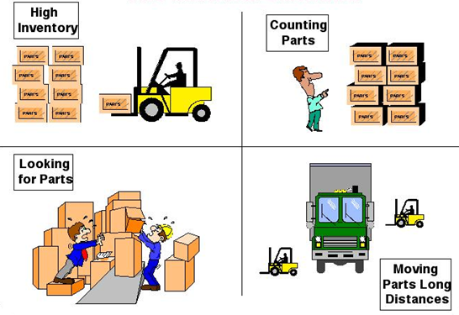
Inventory
ปัญหาที่มาพร้อมกับสต๊อกและการผลิตที่มากเกินไป

Slide 10
5 ขั้นตอนสู่การผลิตแบบดึง
จัดวางอุปกรณ์ไว้รวมกันตามลำดับ
ออกแบบเซลล์การผลิต
ระบุกระบวนการในปัจจุบัน
ขั้นตอน 2
ขั้นตอน 3
ขั้นตอน1
ขั้นตอน 4
ขั้นตอน 5
ริเริ่มระบบคัมบัง
เปลี่ยนไปสู่การไหลแบบทีละขั้น

Slide 11
Takt Time
กุญแจสู่การวางแผนประจำวันคือการหา Takt Time
คือ อัตราที่ต้องผลิตสินค้าเพื่อเติมเต็มคำสั่งซื้อของลูกค้า ซึ่งมีจุดประสงค์เพื่อทำให้การผลิตนั้นสอดคล้องกันกับปริมาณความต้องการสินค้าของตลาด
สูตรการคำนวณ
Takt Time = จำนวนชั่วโมงทำงานต่อวัน
ยอดผลิตที่ต้องการต่อวัน
ยอดผลิตที่ต้องการต่อวัน = ยอดผลิตที่ต้องการต่อเดือน
จำนวนวันทำงานต่อเดือน

Slide 12
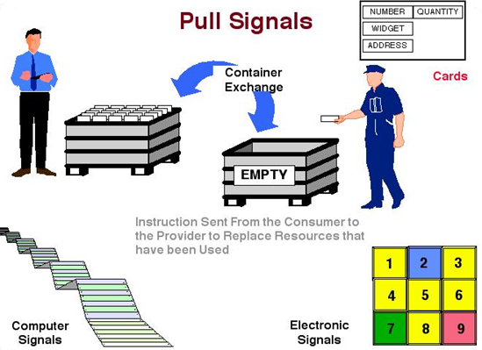
Kanban
Chapter4
ระบบคัมบังจะใช้บัตรและสัญญาณที่มองเห็นได้ด้วยสายตา(Visual Signal) อื่นๆ เพื่อควบคุมการไหลและการผลิตของวัสดุ

Slide 13
Kanban
ลดจำนวนคัมบัง
ลงตลอดเวลา
กฎการผลิตแบบดึงด้วยคัมบัง
คัมบังต้องติด
ไปกับชิ้นส่วนเสมอ
กระบวนการปลายทางเบิกสิ้นค้า
จากกระบวนการต้นทาง
Law
มีการจัดทำการ
ปรับเรียบการผลิต
กระบวนการที่อยู่ต้นทาง
ผลิตเฉพาะสิ่งที่ถูกเบิก
ทุกกระบวนการส่งเฉพาะสินค้า
ที่ไม่มีความบกพร่อง 100%

Slide 14
การวิเคราะห์การผลิตแบบดึง
คุณจะดึงเมื่อไร?
คุณจะดึงวัสดุจากกระบวนการที่ต้นทางเฉพาะเวลาที่ต้องการเพื่อมาเติมสิ่งที่ได้ใช้งานไปในการผลิตชิ้นงาน
“ ฉันจะไม่ผลิตจนกว่าจะได้รับสัญญาณ! ”
คุณจะดึงมาจากที่ไหน?
ต้นทางก่อนที่จะมาสู่คุณอาจจะเป็นกระบวนการที่อยู่ก่อนหน้า หรืออาจจะเป็นผู้จัดส่งวัตถุดิบ หรือจุดประกอบย่อยก็ได้

Slide 15
การวิเคราะห์การผลิตแบบดึง
คุณจะดึงอะไร?
คุณจะเบิกฉะเพราะสิ่งที่คุณต้องการเพื่อไปทำให้การปฏิบัติการของคุณสมบูรณ์เท่านั้น แต่อะไรก็ตามที่คุณไปดึงจะต้องมีคัมบังเบิกรวมอยู่ด้วย
คุณจะผลิตอะไร?
คุณจะผลิตเพียงเพื่อ “เติม” สิ่งที่ถูกเบิกไปจากกระบวนการทำงานของคุณเท่านั้น

Slide 16
ข้อกำหนด 7 ประการของการไหล
3
6
จัดทำการไหลแบบทีละชิ้น
ฝึกอบรมทักษะ ความรู้ที่จำเป็นสำหรับการทำงานที่หลากหลาย
1
จัดเรียงกระบวนการและเครื่องจักรตามลำดับการผลิต
4
สร้างจังหวะของกระบวนการให้สอดคล้องกันตามความต้องการของลูกค้า
7
2
เปลี่ยนการทำงานจากนั่งเป็นยืน เพื่อความคล่องตัว
ใช้เครื่องจักรที่มีขนาดเล็กลง และเฉพาะทางมากขึ้น
5
ใช้วิธีการควบคุมหลากหลายกระบวนการ

Slide 17
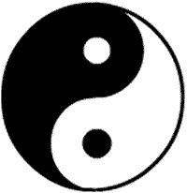
Pull System
สะดวกและง่ายต่อการขนส่ง และใกล้จุดใช้ง่าย
วิธีการบรรทุก
บรรทุกผลิตภัณฑ์ผสมกันตามลำดับการส่งมอบ
การเปลี่ยนการขนส่ง
ใช้เทคนิคการจัดเก็บ
แบบเข้า-ออกก่อน
การเปลี่ยนสถานที่ส่งมอบ
ความถี่ในการส่งมอบ
เพิ่มจำนวนครั้งความถี่ในการส่ง แต่ลดจำนวนชิ้นในการส่งแต่ละครั้งลง
จัดภาชนะบรรจุให้มองเห็นได้ชัดเจน
วางแผนเส้นทาง
วางแผนเส้นทางที่ส่งของ
เพื่อให้คุ้มค่า รวดเร็ว

Slide 18
สิ่งที่ท้าทาย แนวคิด และปัจจัยสู่ความสำเร็จ
เมื่อคุณได้นำระบบการผลิตแบบดึงมาใช้
โปรดจำไว้ว่าเงื่อนไขดังต่อไปนี้เป็นสิ่งสำคัญ
ผู้นำทุกระดับต้องมีความมุ่งมั่น
ปรับการวัดสมรรถนะให้เข้ากับ
การดำเนินงาน
มีทรัพยากรสำหรับการฝึกอบรม
วิธีการใหม่ๆ
แนวทางสำเร็จ
พฤติกรรมพื้นฐานคือ
“ผลิตเมื่อได้รับสัญญาณ”
การปรับปรุงต้องไม่ลงทุนสูง
แต่ต้องมีการจัดสรรเวลา
ตรวจสอบการผลิตในสายการผลิตทุกวัน
และกำจัดอุปสรรคที่พบ

Slide 19
Water Beetle และ Milk Run
Water Beetle มาจากชื่อที่เรียกว่าแมลง เหนี่ยง
ใช้เรียก (conveyer)พนักงานที่จัดส่งชิ้นส่วนให้พนักงานอื่นในเซลล์หรือสายการผลิต
- ประโยชน์
Milk Run (เส้นทางวิ่งวน)คือชื่อที่ใช้เรียกเส้นทางที่ Water Beetle ใช้นการจัดส่งหรือรับชิ้นงาน

Slide 20
5ระยะของการประยุกต์ใช้ระบบดึง

Slide 21
ระยะที่ 1 การตัดสินใจนำระบบดึงมาใช้
- พิจารณาข้อดีของระบบดึงในโรงงานผลิตของคุณ
- พิจารณาสถานะของกิจกรรมการปรับปรุงในโรงงานผลิต เช่น
5ส , การปรับเปลี่ยนเครื่องจักรอย่างรวดเร็ว , อบรมคนงาน , แรงงานในโรงงานให้การสนับสนุนหรือไม่

Slide 22
ระยะที่ 2
การทำความเข้าใจและการเตรียมตัวสำหรับระบบดึง
- ระบุสายธารคุณค่าของกระบวนการผลิตของคุณ
- เวลานำสำหรับแต่ละกระบวนการผลิตของคุณเป็นเท่าไร
- เวลาที่ใช้ขนส่งในกระบวนการผลิตและระยะทางเป็นเท่าไร
- เวลาที่ใช้ขนส่งในจุดปฏิบัติการผลิตและระยะทางเป็นเท่าไร
- จุดจัดเก็บในแต่ละกระบวนการอยู่ที่ไหนบ้าง

Slide 23
ระยะที่ 2 (ต่อ)
- เวลาที่อยู่ในจุดจัดเก็บคิดเป็นกี่เปอร์เซ็นต์ของเวลานำ
- สินค้าคงคลังคิดเป็นกี่เปอร์เซ็นต์ของทรัพย์สินของคุณและคุณถือสินค้าคงคลังไว้เป็นเวลานานแค่ไหน
- ใช้พื้นที่ในการจัดเก็บวัสดุไปเท่าไร

Slide 24
ระยะที่ 3
การนำการผลิตแบบดึงมาประยุกต์ใช้
- จัดทำโครงสร้างพื้นฐานของการปรับปรุงแบบเป็นทางการ
- ระบุกระบวนการผลิตในปัจจุบัน
- จัดวางอุปกรณ์ไว้รวมกัน
- ออกแบบเซลล์การผลิต
- ริเริ่มระบบคัมบัง

Slide 25
ระยะที่ 3 (ต่อ)
- เปลี่ยนไปสู่การไหลแบบทีละชิ้น
- ทำให้กระบวนการบรรลุสู่การผลิตแบบปรับเรียบ
- ทำให้กระบวนการเกิดความสมดุลในสายการผลิต

Slide 26
ระยะที่ 4 การจัดการระบบดึง
- ปฏิบัติตามกฎการผลิตแบบดึง
- ฝึกอบรมพนักงานทุกคนที่เกี่ยวกับกฎ และการปรับปรุบระบบคัมบังอย่างต่อเนื่อง
- ติดตั้งระบบดึงแบบ 2 ขั้นตอน

Slide 27
ระยะที่ 5
การขยายผลการผลิตแบบดึง
- จัดทำการผลิตแบบไหลทีละชิ้น
- ขยายระบบดึงไปสู่ผู้จัดส่งวัตถุดิบของคุณ
- เข้าร่วมกระบวนการการดำเนินงานตั้งแต่ต้นจนจบเพื่อเป็นการรับประกันความสำเร็จ

Slide 28
Q&A

Slide 29
Thank You !

